Slide 1
Netradiční pohled na noční enurézu
Miloš Kuběna
Dětské oddělení Karlovy Vary

Slide 2
Prostá noční enuréza – definice
1. k pomočování dochází ve spánku. Vhodný termín by mohl být
– spánková enuréza nebo spánková inkontinence.
2. pomočení se děje jednorázovou koordinovanou mikcí. Je shodné
s močením v době bdělosti, až na to, že není spuštěno vůlí.
3. k pomočování docházím ve věku, kdy se má za to, že se děti již ve
spánku nepomočují. „ Úředně“ stanoven věk 5 let.
4. Není přítomná jiná symptomatologie

Slide 3
Rozdělení prosté neboli monosymptomatické /MNE/ enurézy dle ISSC
Primární – bez suchého intervalu
MNE
Sekundární – se suchým intervalem. „Úředně“ aspoň 6 měsíců
Pojmy „ primární“ a “sekundární“ mají v medicíně jako kritérium etiopatogenezi a je mezi nimi ostrá hranice.
Zde je jako kritérium použitý čas manifestace potíží. Hranice je mlhavá.
Primární a sekundární amenorea – zde sice užito časové hledisko je, etiopatogeneza obou poruch je rozdílná.

Slide 4
Sekundární enuréza, neboli enuréza se suchým intervalem
Čistá enuréza se suchým intervalem je vzácná, často se jedná o zhoršení sporadické primární enurézy.
Podstata poruchy je stejná jako u primární MNE, léčba také. Jedná se prostě o odloženou manifestaci primární enurézy u disponovaného jedince – geneticky nebo negeneticky.
Jako vyvolávající faktor se zdůrazňuje psychosociální faktory nebo i přímo narušená psychika . Vyvolávající faktory mohou být i jiné. Příčina může být i jiné či neznámé.
Pochybuji, že by u zcela zdravého dítěte stran enurézy šlo psychogenně vyvolat déletrvající enurézu.
Není mi známo, že by u sekundární enurézy proběhl výzkum stran noční polyurie, arousal reakce či snížené kapacity měchýře. Asi nejsou dostatečně velké soubory.

Slide 5
Prostá noční enuréza – definice
1. k pomočování dochází ve spánku. Vhodný termín by mohl být –
spánková enuréza nebo spánková inkontinence.
2. pomočení se děje jednorázovou koordinovanou mikcí. Je shodné
s močením v době bdělosti, až na to, že není spuštěno vůlí.
3. k pomočování docházím ve věku, kdy se má za to, že se děti již ve
spánku nepomočují. „ Úředně“ stanoven věk 5 let.

Slide 6
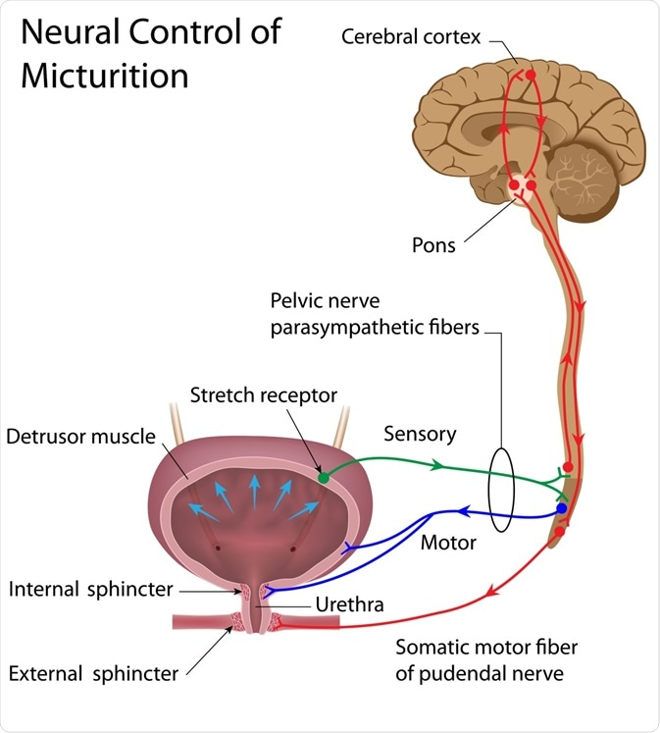
Koordinovaná mikce
1. Příčně pruhovaný sfinkter jako jediný zúčastněný sval je pod kontrolou vůle. Má bazální tonus, který uzavírá uretru automaticky či pasivně, tj. nemusíme myslet na to, že musíme držet uretru uzavřenou aktivním stiskem. Při vzestupu tlaku v měchýři stoupá tonus uměrně automaticky. Při urgetní nutnosti mikce je stisk sfinkteru aktivní.
Je-li nutnost mikce a vhodné místo začíná volní mikce relaxací svalů pánevního dna včetně uretrálního i análního sfinkteru.
Následuje relaxace vnitřního sfinkteru, tj. uvolnění hrdla
měchýře,a moč naplní zadní uretru.
3. To je podnět k plné akci detrusoru vypuzení moče. To je děj
mimovolní. Lze jej podpořit břišním lisem. Lze jej i zastavit
aktivním stiskem sfinkteru. Je to spojeno s nepříjemným
pocitem nutkáním k mikci, protože část uretry a hrdlo
zůstává naplněné močí. Ta se musí dostat zpět do měchýře.
Při plném měchýři proběhne vše jakoby najednou.

Slide 7
a/Močení minimální náplně měchýře z důvodu nutnosti získat vzorek moče / u lékaře/ 1.Uvolnění zevního svěrače a pánevního dna 2. Následuje čekání na zvláštní pocit, že už to brzy bude - otevření vnitřního svěrače. 3. Stah detrusoru a mikce – třeba jen 10ml náplně Závěr: Mikci lze aktivovat i bez stimulace tahových receptorů ve stěně měchýře uvolněním zevního svěrače. b/Močení ve stresu s přítomnosti jiných osob – ztráta intimity. 1. uvolnění zevního svěrače 2. čekání na rozběhnutí mikce. U citlivých lidí k mikci vůbec nedojde. Závěr: Mikce se nemusí rozběhnou i při stimulaci tahových receptorů . Blokáda otevření vnitřního svěrače - aktivita sympatiku?
Odlišné, ale fysiologické případy mikčního mechanismu

Slide 8
Odlišné mikční mechanizmy
C/ Pomočení při extrémní emoci – strach ze smrti, extrémní nadšení,
smích – giggle inkontinence
Pomočení v opilosti
Příčina – relaxace zevního svěrače?
Závěr: Relaxace zevního svěrače má klíčovou roli při spuštění koordinované mikce. Otázka – není prvotní příčinou nočního pomočení ztráta tonusu
zevního svěrače, která rozběhne koordinovanou mikci,
i když měchýř není zcela plný.

Slide 9
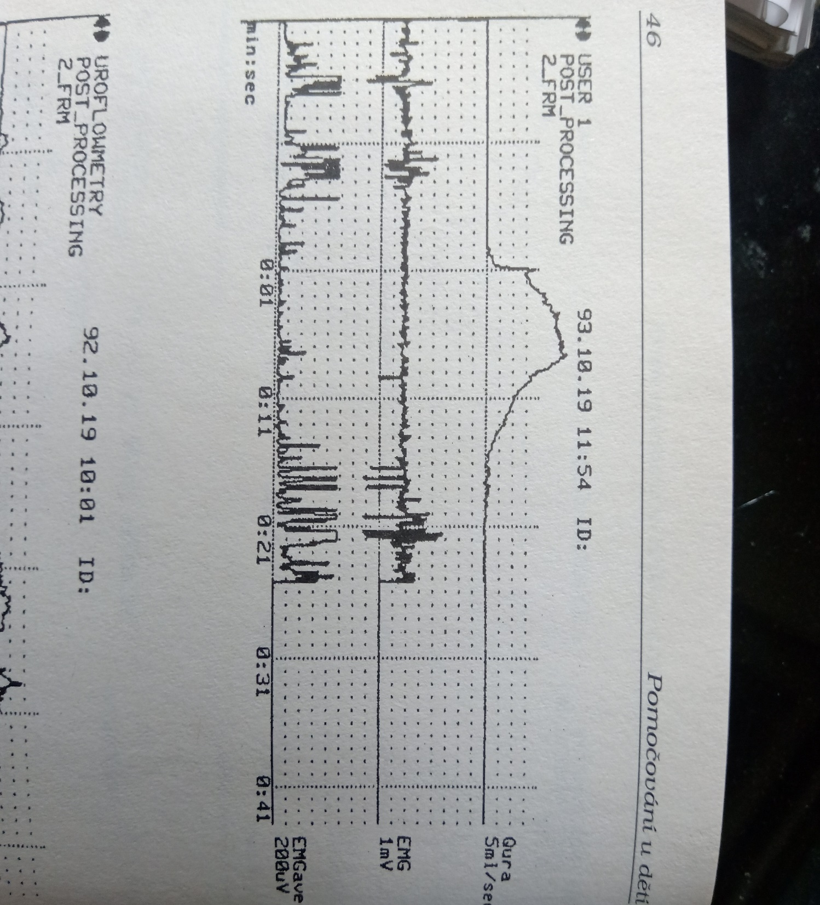
Uroflowmetrie + EMG zevního svěrače /análního svěrače/

Slide 10
Zvláštnosti urgentní inkontinence /hyperaktivního detrusoru/ u dětí
V noci se manifestuje jako klasická prostá enuréza, tj. koordinovaným pomočením
a ne urgencemi nutícími ke vstávání k vymočení, tj. nykturií.
Léčí se stejně na noc jako prostá enuréza, protože anticholinergika nemají předpokládaný efekt.
Někdy rodiče přichází s příznaky prosté enurézy a udávají, že dítě je přes den bez problémů, ale dříve urgence mělo.
Kombinace potíží: noční pomočování bez denního umočování
noční pomočování s denním umočováním
denní umočování bez nočního pomočování
noční pomočování bez denního umočování, dříve ale denní umočování bylo
Otázka: Nemá dítě s nočním pomočováním a denním umočováním dvě rozdílné poruchy současně?

Slide 11
Prostá noční enuréza – definice
1. k pomočování dochází ve spánku. Vhodný termín by mohl být –
spánková enuréza nebo spánková inkontinence.
2. pomočení se děje jednorázovou koordinovanou mikcí. Je shodné
s močením v době bdělosti, až na to, že není spuštěno vůlí.
3. k pomočování docházím ve věku, kdy se má za to, že se děti již ve
spánku nepomočují. „ Úředně“ stanoven věk 5 let.
Jak vzniká spánková kontinence ?

Slide 12
Může a musí být dítě učeno spánkové kontinenci?
Nemůže, protože nelze se učit něčemu, co má probíhat během spánkového útlumu mozkové kůry, kdy „o sobě nevíme“.
Nemusí, protože dítě je k této schopnosti „naprogramováno“ a se zráním CNS přichází spánková kontinence automaticky sama. Je vůlí neovlivnitelná.
Platí to pro všechny obratlovce – nutné k přežití (znečištění, prozrazení).
strategie hygieny u obratlovců: Domácí zvířata, myši, ptáci, plazi – všichni ovládají močový měchýř včetně spánkové kontinence a nikdo je tomu neučí
Děti primitivních kmenů - ve výchově to neřeší a měchýř ovládají jako my
Opice se denní čistotě, tj. chodit na určité nenaučí. Stejně tak stepní
kopytníci. Nepotřebují to.

Slide 13
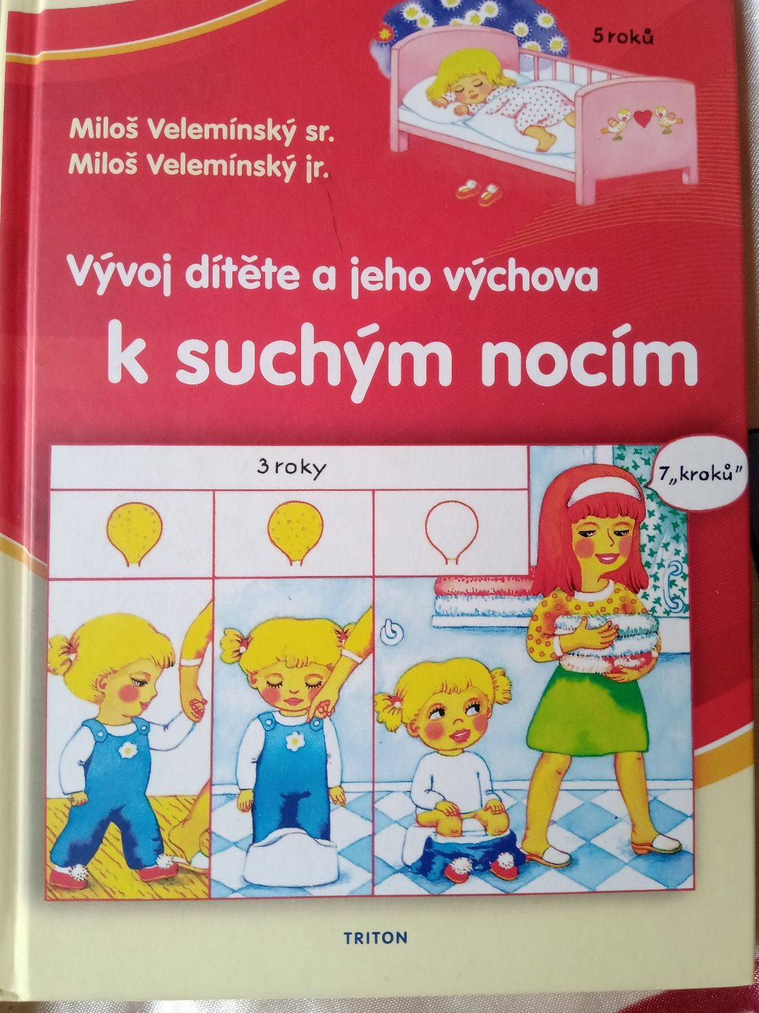
Někdo si myslí, že výchova možná a nutná je.

Slide 14
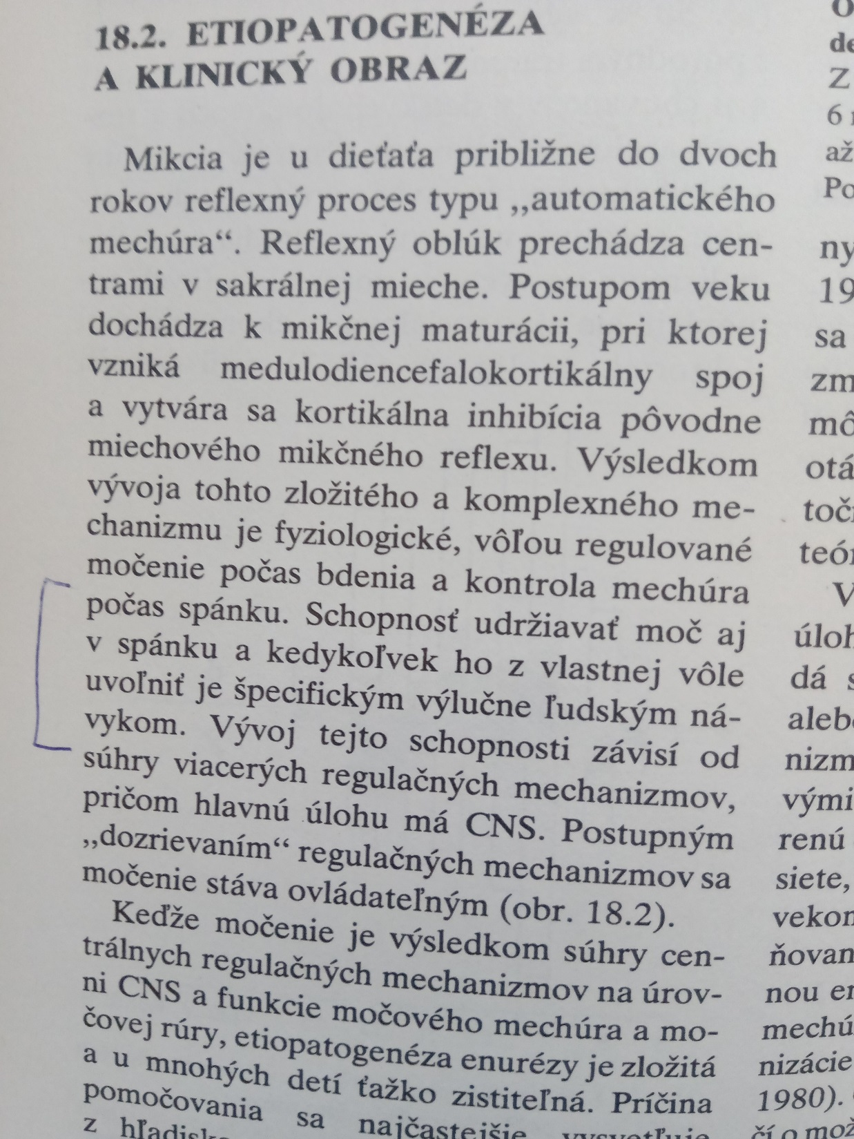

Slide 15
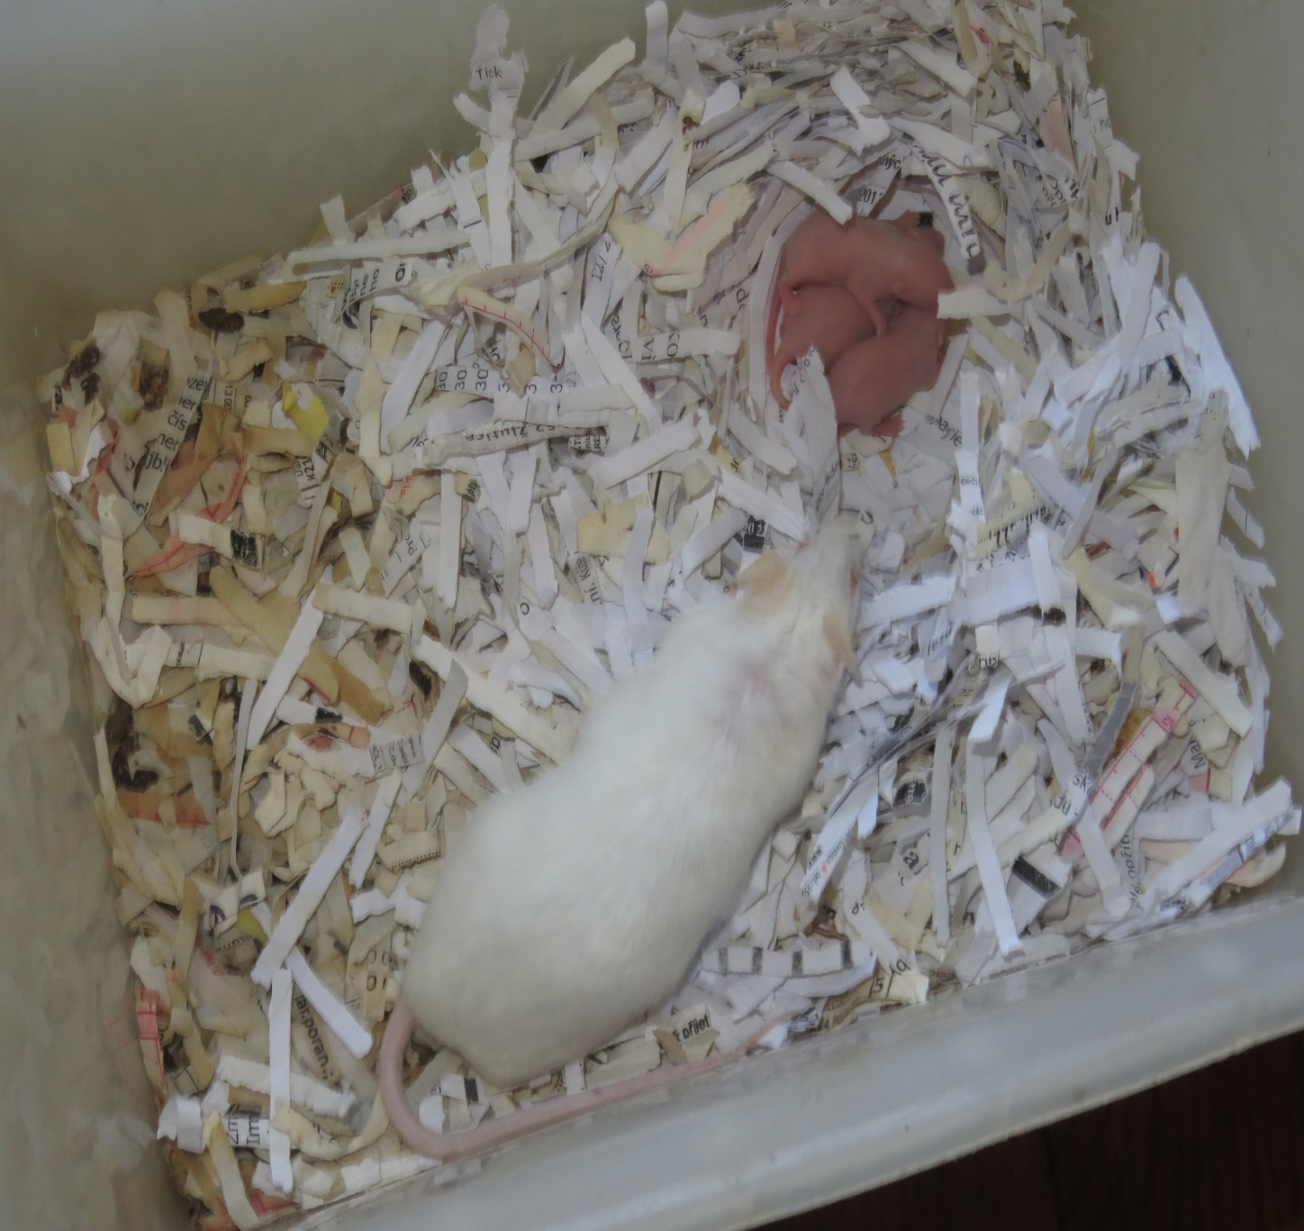
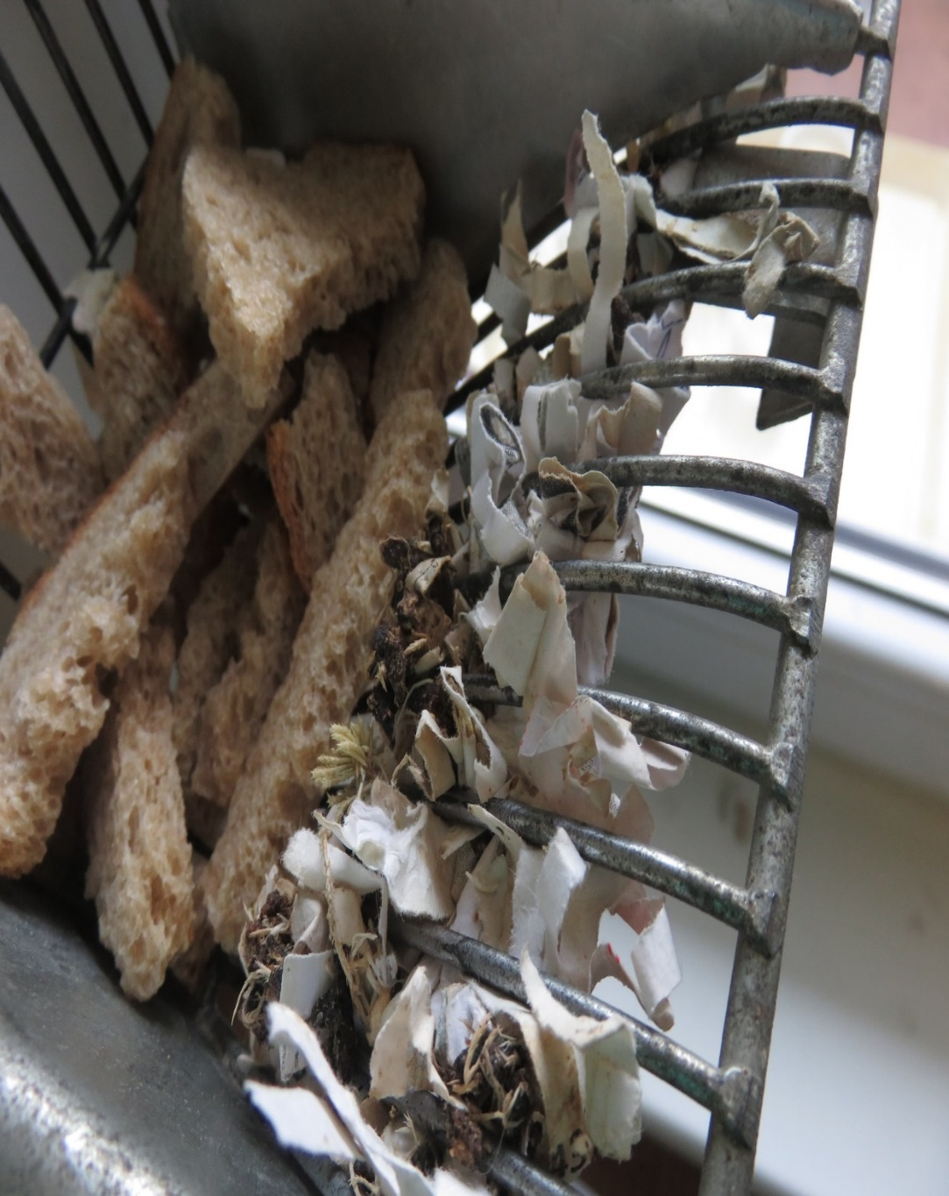
Myši ovládají vyměšování dokonale

Slide 16
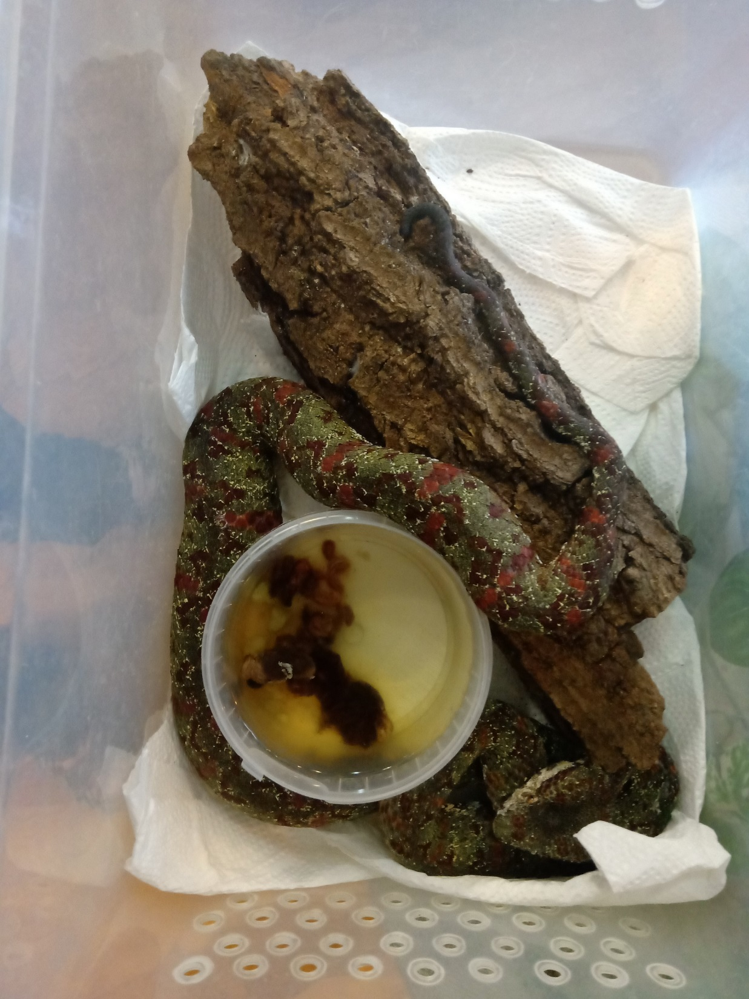

Slide 17
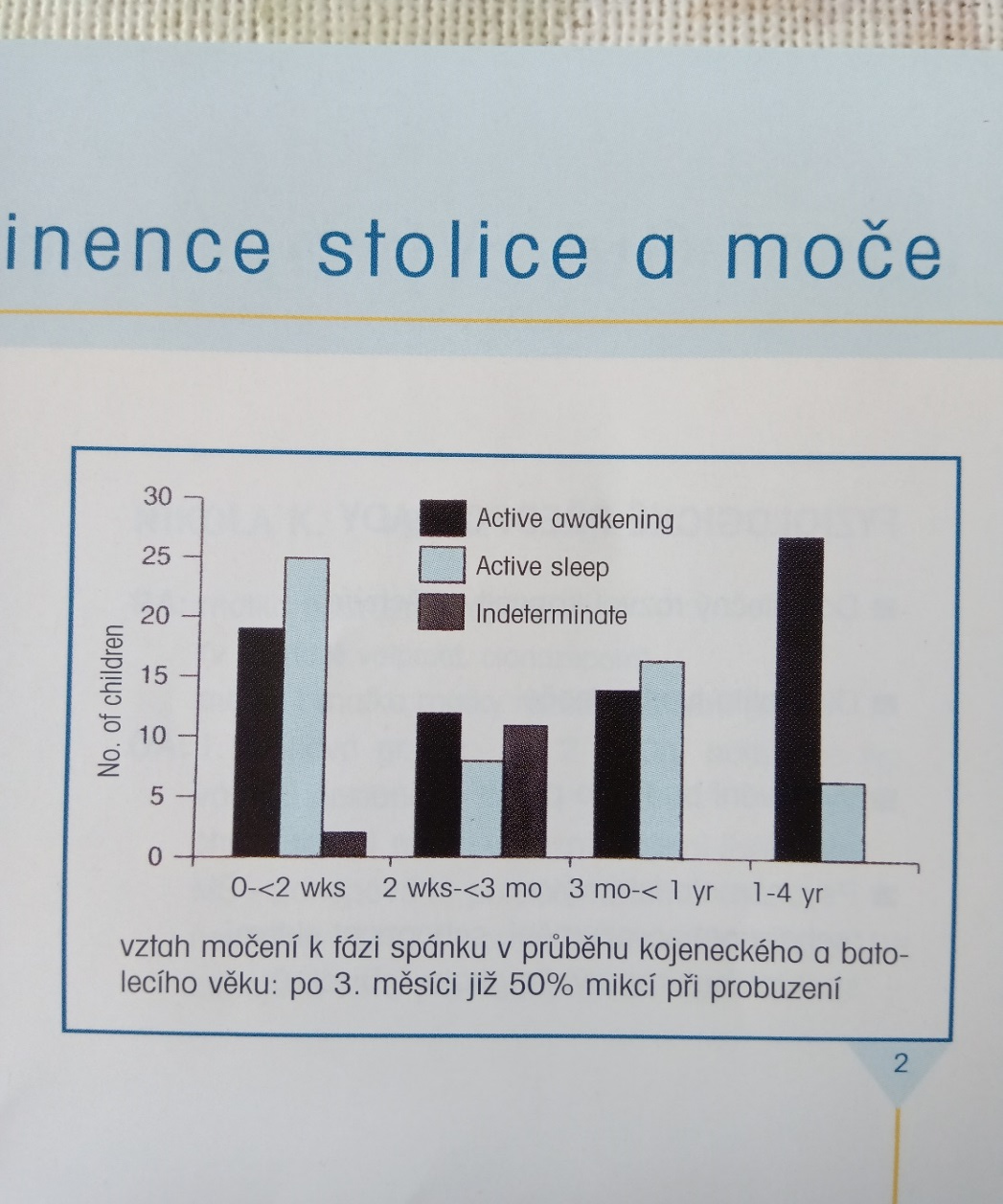
CK Yeung, 1995, Některé nové vhledy do funkce měchýře kojenců: Polysomnografické sledování NR a kojenců při mikci.

Slide 18
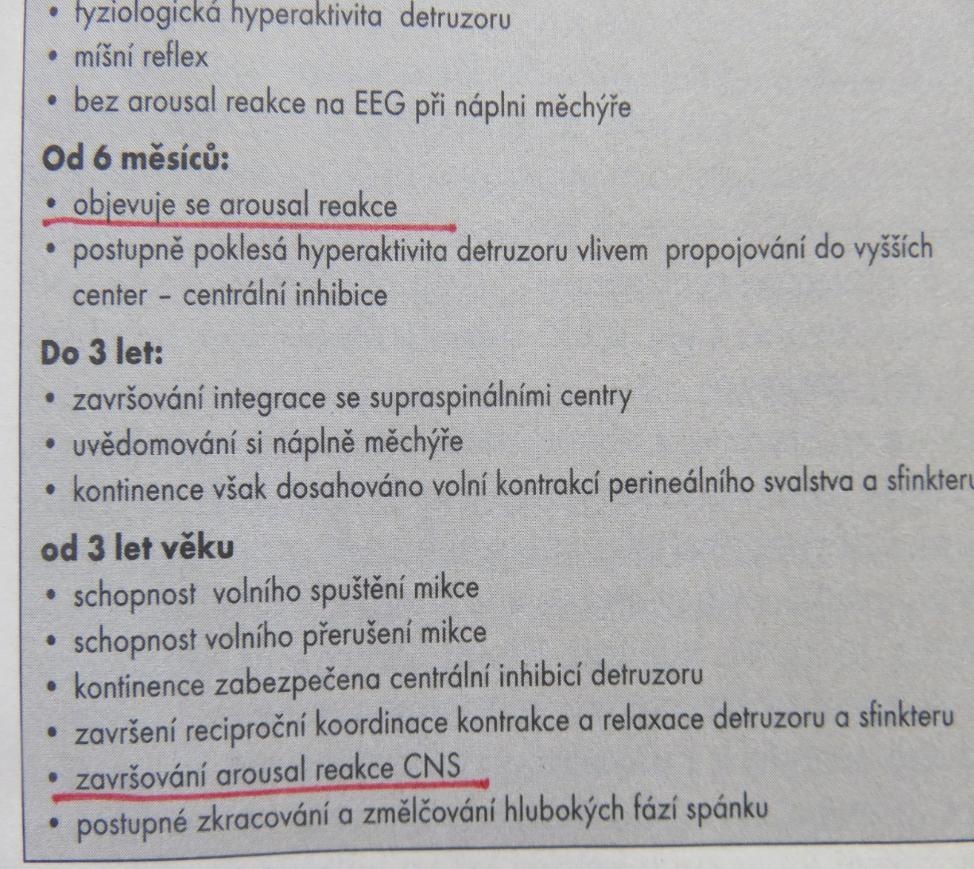
Vývoj spánkové kontinence
Yeung: U NR během klidného spánku nikdy nedošlo k mikci. 28% močilo při plné bdělosti, 72% při probuzení ze spánku.Kortikální vzrušení bylo reakcí na plný močový měchýř i u novorozenců. To je v rozporu s tradičním pojetím zcela neinhibovaného močového měchýře v kojeneckém věku
Zotter: 36% kojenců se před mikcí probudilo, zbytek spal s patrnou kortikální stimulací

Slide 19
Kdy dítě přestává močit ve spánku?
Močení ve spánku postupně spontánně odeznívá od nejútlejšího věku. Je to projev vyzrávání CNS, konkrétně mikčního centra a to té části, která zodpovídá za spánkovou kontinenci. Ujímá se funkce automaticky a její činnost je vůlí neovlivnitelná.
Vývojově starý a obecný fenomén. Nemočit a nekálet během spánku je jeho to základním atributem.
Jak to dělá? Musí mít informaci, že jedinec spí a snažit se maximálně využít noční kapacity měchýře. Současně se domnívám, že zvyšuje práh stimulace CNS plnícím se měchýřem, tj. arousal reakce až když je to opravdu nutné. Tak dojde k maximálnímu využití noční objemové rezervy měchýře. Noční probuzení se k močení není u dětí nutné, zdravé vydrží do rána
Kdy za normálních okolností u dětí mizí spánkové močení není nejspíše známo, ale určitě to je dříve než v 5 letech. Odhaduji kolem 3 let. Pokud se dozrávání centra opozdní - máme tu enuretika!

Slide 20
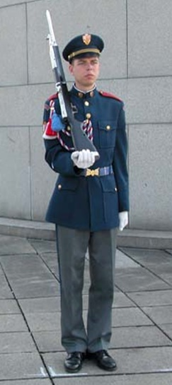
Strážce spánkové kontinence
Bdí a hlídá, když my spíme. Má dva úkoly. Držet, dokud to jde , a když to už nejde tak probudit. Zpočátku toho moc neudrží, je mladý a nezkušený. Později postupně dospěje a stane se silným a odpovědným. Udrží bez problémů i 800 ml, aniž by nás musel probudit. Ale když je přesila příliš veliká a vidí, že to nepůjde,
tak neváhá a píchne nás bodákem. My se probudíme a jdeme
na WC.
Někdy je náš strážce neodpovědný puberťák, místo aby hlídal, tak kouká, co kde lítá, vrtá se v nose a tak jednou udrží, jindy neudrží, i když by měl. Někdy drží dobře, ale nemá sílu nás probudit. Podle toho jakou má náladu a jaké jsou okolnosti. Ale i on nakonec dospěje v odpovědného hlídače.

Slide 21
Vrozená zátěž – genetická či negenetická
Snížená noční kapacita měchýře
Noční deficit ADH
Noční rezistence k ADH
Aldosteron
vyluč. Na
ANP
Prostagladnidy
Calciurie
Dosažení horní hranice noční kapacity měchýře
Relativní noční
polyurie
+
Porucha probouzecí reakce - 3 typy podle Vatanabeho
Psychosociální
faktory
Spánková enuréza

Slide 22
Vrozená zátěž – genetická či negenetická
Snížená noční ? kapacita měchýře
?
Noční deficit ADH
Noční rezistence k ADH
Aldosteron
vyluč. Na
ANP
Prostagladnidy
Calciurie
Dosažení horní hranice noční ? kapacity měchýře
+
Relativní noční
polyurie
Vrozené opoždění
funkce centra noční kontinence - labilita
Psychosociální
faktory a další faktory
Spánková enuréza

Slide 23
Reativní noční polyurie ?
1. Málo významná noční polyurie – ta by k přeplnění nevedla, velká
rezerva noční kapacity
2. Noční porce je relativně velká ve srovnání s denní porcí
Porucha cirkadiálního rytmu ADH
Je sekundární, odvozen z rytmu příjmu tekutin. Každý má svůj rytmus.
Někdo pije málo dopoledne a hodně večer, někdo dopoledne hodně a večer málo.
Někdo v noci pracuje a ve dne spí, tak má rytmus obrácený. Někdo jde spát ve 2 a stává ve 12 hod., tak je zase rytmus jiný.
Nebo to znamená, že večer se sekrece začne chovat nezávisle a stoupá u každého?
Nejde spíše o spánek a bdění než o den a noc?

Slide 24
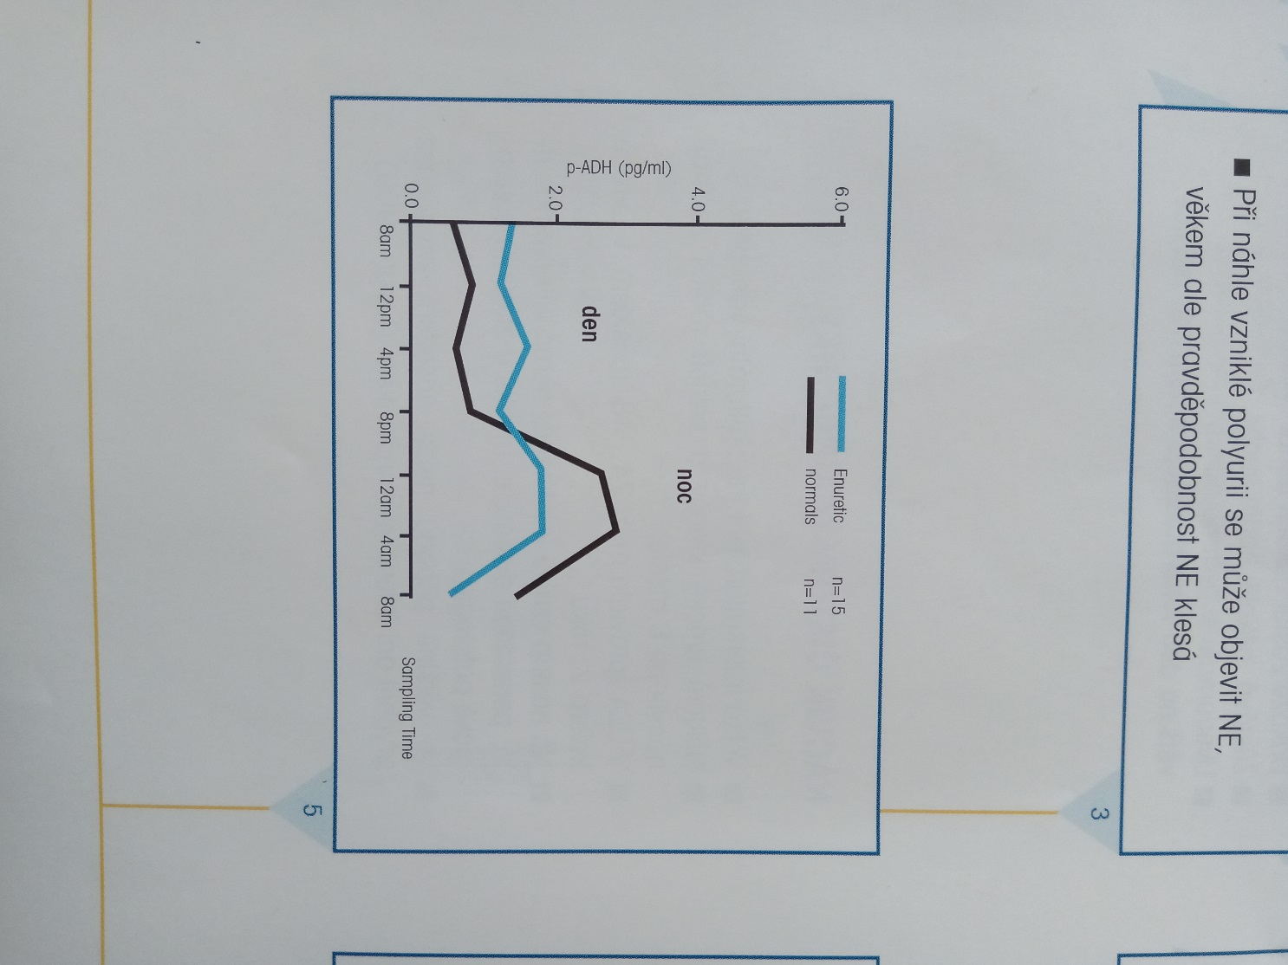
Hladiny ADH u enuretiků a zdravých
během dne a noci
Modrá – enuretici
Černá - zdraví

Slide 25
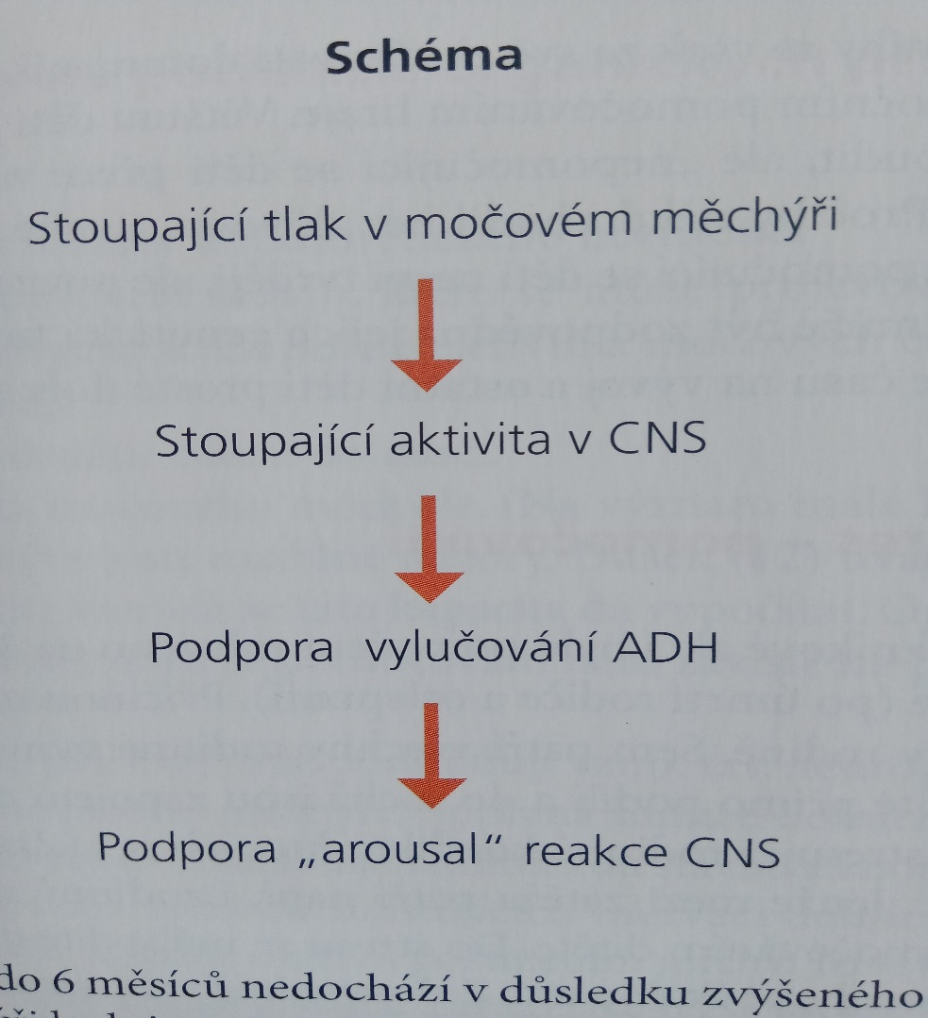
MOŽNÉ VYSVĚTLENÍ RELATIVNÍ POLYURIE U ENURETIKŮ
Pokles tlaku v měchýři při pomočení
pokles produkce ADH?
1/ Polyurie byla přítomná jenom v případě mokré noci. Proč?
2/ Při suché noci odchylky byly přítomny nebo ne?
3/ Po vymizení enurézy – odchylky odezní?
4/ Existují mechanismy omezující diurézu při naplněném měchýři
během noci a tím omezují nutnost noční mikce?
5/ Z vývojového hlediska je žádoucí , aby noční zvíře nemuselo
močit ve dne a denní v noci – hrozí nebezpečí

Slide 26
Příčina enurézy = vrozená labilita centra spánkové kontinence různého stupně
mokro
sucho
Důvod neznámý
Velká náplň měchýře
Rychlé plnění měchýře
Prochlazení
Nepříznivé psychogenní faktory
Zácpa
Rušení ve spánku-obstrukce
HCD
oxyuriáza
Důvod neznámý
Malá náplň měchýře - desmopresin
Pomalé plnění měchýře - desmopresin
Příznivé psychogenní faktory
Relaxace detrusoru - léky
cizí prostředí, domácí pohoda
placebo efekt alternativních metod
Nějaká nespecifická změna
Faktory zvyšující pravděpodobnost pomočení
Faktory snižující pravděpodobnost pomočení

Slide 27
Formule na výpočet denní funkční kapacity /?/

Slide 28
Kapacity močového měchýře

Slide 29
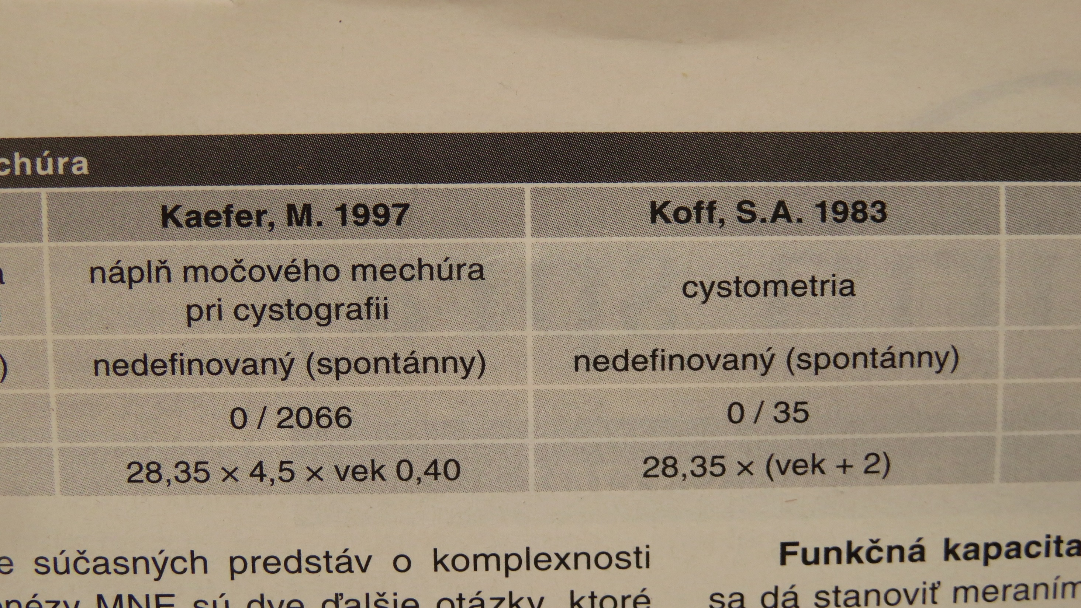
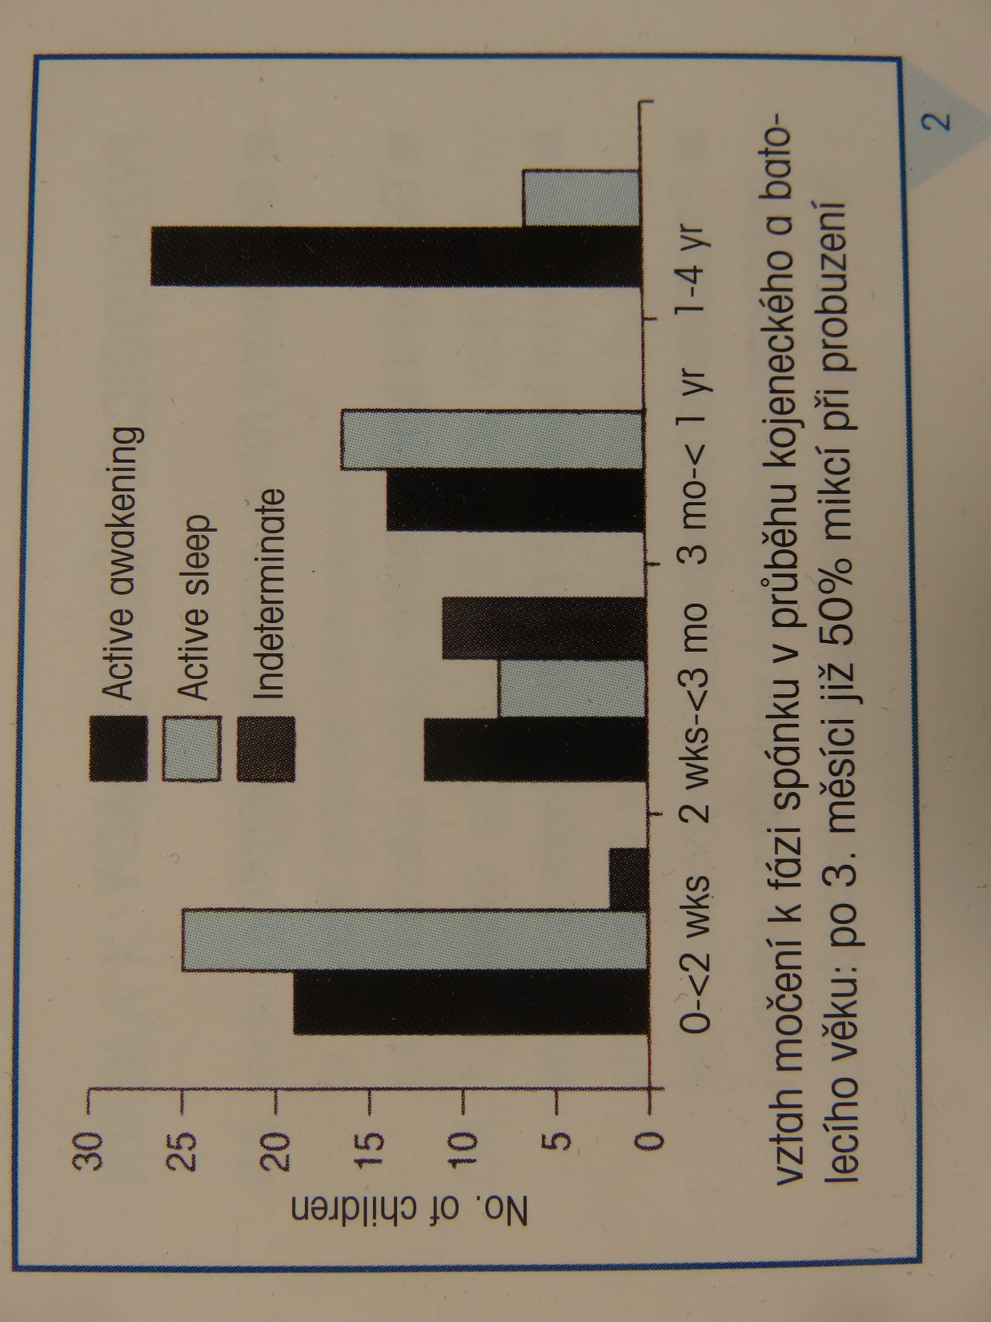

Slide 30
Denní kapacity močového měchýře
Funkční /denní / kapacita měchýře
150 - 250 ml
Funkční kapacita měchýře - běžná denní „provozní“ kapacita, při které při které pociťujeme touhu močit, vyhledáváme WC. Pokud ale není možnost močit, vydržíme dále. Zjišťuje se z mikční karty – objem kromě prvního ranního močení – noční tvorba moče
Závisí na řadě dalších faktorů, vlastní objem je jenom jedním z nich.
Maximální denní kapacita
500 – 600 ml
Extrémní nucení, důvodem bývá nedostupnost WC, napři jízda autobusem, moč je „na krajíčku“, aktivní sevření zevního sfinkteru, někdy cítíme náplň zadní uretery po překonání vnitřního svěrače. U dětí se zjistí cystometrií či cystografií v celkové anestezii? Po vodní náloži bez anestezie?

Slide 31
Noční spánková kapacita močového měchýře
800 – 900ml
Tolerance k náplni měchýře v noci je největší. V běžných případech to umožňuje spánek bez
nutnosti probuzení k mikci. Na toleraci k velké náplni může přispívat pomalé plnění, poloha vleže,
kdy netlačí měchýř na pánevní dno. Možná dochází k částečnému potlačení pocitu plného měchýře
během spánku, pokud to jenom jde. Pokud je náplň příliš veliká, dojde k probuzení k mikci.
Zjištění maximální velikosti noční kapacity - 1. porce na mikční kartě nás do určité míry informuje.
Větší množství tekutin večer a změřit objem moče při následném vymočení vynuceném během spánku.
To nelze u enuretiků
U enuretiků – někdy se tvrdí, že jejich maximální noční kapacita je objem moči při pomočení. Jsou ale
indicie, že se enuretici nepomočují nutně při maximální náplni měchýře.
Enuretici se nepomočují každou noc, možno využít první ranní porce ze suché noci.

Slide 32
Tvrdý spánek, arousal reakce, plný měchýř
Je jisté, že se dítě v noci pomočuje při přeplněném měchýři? Není.
1/ Říkáme, že jednou z příčin pomočování je chybění arousal reakce při tuhém spánku a přeplněném měchýři, která by měla vést k probuzení a odchodu na WC. Ústup enurézy ale není spojen s tím, že by dítě začalo v noci chodit na WC. Výsledkem ústupu enurézy, ať spontánním nebo při léčbě je, že se dítě v noci nebudí stejně jako jiné děti a močí až ráno. A vymočí objem větší, než při kterém se před tím pomočovalo.
2/ Děti se pomočují převážně v první části noci, kdy měchýř ještě přeplněný být nemůže.
3/ Někdy se děti pomočí krátce poté, co se pomočily nebo vymočily do WC.
4/ Je-li příčinou přeplnění měchýře polyurie při nedostatku ADH, potom by podání desmopresinu
mělo enurézu zcela eliminovat.
5/ Příznivý efekt léčba alarmem není to, že by se děti v noci budily a vyprázdnily měchýř. Děti se budí
až ráno s objemem větším něž při pomočení. Vyvozuji, že při nočním pomočení nebyl měchýř
přeplněný.

Slide 33
Medikamentózní léčba enurézy
Léčba symptomatická. Příčinu poruchy neovlivňuje.
Překlenuje období, než se dítě přestane pomočovat samo, tj. než dozraje. Proto je
dlouhodobá. K úplnému vymizení potíží vede vzácně, ke zmírnění většinou.
Desmopresin
Adiuretin nosní gtt. 1 kapka 5ug Adiuretin nosní spray 1 dávka 10 ug
Minirin Melt 1 tbt 120 ug Minirin tbt horší dostupnost o 60% proti Minirin Melt
K efektu dochází ihned dávka 1 - 2 tbt a 120 ug
Vstřebává se Minirin Melt ústní sliznicí? Z výše uvedeného vyplývá, že ano.
Musí zůstat v ústech – nezapíjí se.
Při podání 1 hodinu před spaním může být problém – čistění zubů, výplach úst či polknutí vody. 1 hodinu před podáním se nemá již pít, tedy celkem ditě nepije 2 hodiny před spaním.

Slide 34
To je tedy úspěch!

Slide 35
Medikamentozní léčba prosté enurézy
Tricyklická antidepresiva – imipramin /Melipramin/
Může být účinný tam, kde Minirin je zcela bez efektu.
„ Démonizace“ pro kardioxicitu – je toxický v terapeutické dávce?
Dávkování Do 9 let 1 tbt nad 9 let 2 tbt
Vedlelší účinky – úzkost, plačtivost, úplná ztráta chuti k jídlu
Anticholinergika – oxybutinin, trospium, propiverin
Omezené využití u MNE, v kombinaci u torpidních případů
Budící alarm – efektivní, rodiče ale odmítají

Slide 36
Některé zkušenosti s léčbou enurézy
1/ Průběh enurézy je často nevyzpytatelný před léčbou i při léčbě.
2/ Dobrá spolupráce rodičů není nikdy jistá. Dodržování enuretického režimu s omezení
tekutin noc je objektivně obtížné. Vyplnění PMK je objektivně také složité a omezující.
2/ Samotná úprava pitného režimu nikdy nevedla k ústupu enurézy.
3/ Nepozoroval jsem zvýšený výskyt zácpy a ADHD u enuretiků.
4/ Rodiče nezatěžuji složitými domácími vyšetřeními, protože léčebné metody jsou velmi
omezené a nakonec stejně zkoušíme Minirin,Melipramin a anticholinergika v různých
dávkách a kombinacích. A to občas neúspěšně.
5/ Alarm rodiče odmítají.

Slide 37
Závěr:
I když mnohé prezentované myšlenky stran patogeneze prosté noční enurézy byly možná netradiční, tak to nemění nic na jedné věci: dosavadní léčebné postupy jsou v současnosti jediné možné a proto správné, protože často fungují a lepší nemáme.
Děkuji za pozornost !

